Slide 1
电解和库仑分析法
Electrolysis and Coulometry
§1 电解的原理
Principle of Electrolysis
电解分析和库仑分析是利用将电能转变为化学能的电解池来进行的。
理论基础：法拉第电解定律

Slide 2
电解分析
通过称量在电解过程中，沉积于电极表面的待测物质量为基础的电分析方法。又称电重量法。此法有时也可作为离子分离的一种手段。

Slide 3
库仑分析
通过测量在电解过程中，待测物发生氧化还原反应所消耗的电量为基础的电分析方法。也叫电量分析法。
在100％电流效率下电解所消耗的电量来进行定量分析的方法。

Slide 4
特点
电解分析是现有分析方法中最精密的方法之
一。精确度可达千分之一；
不需要标准物校正，直接获得测得量与重量
的关系；
电解分析常用于常量组分的分析或分离，库
仑分析还可用于痕量组分的测定。

Slide 5
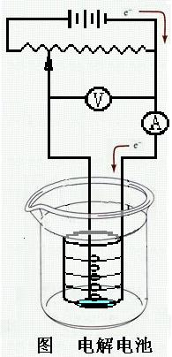
一、电解分析基础
Fundament of electrolytic analysis
电解过程(电解硫酸铜溶液)
当逐渐增加电压，达到一定值后，电解池中发生了如下反应：
阳极
阴极反应：Cu²⁺ + 2e ＝ Cu↓
阳极反应：2H₂O ＝ O₂ ↑ + 4H⁺ +4e
阴极
电池反应：2Cu²⁺ + 2H₂O = 2Cu↓+ O₂↑+ 4H⁺

Slide 6
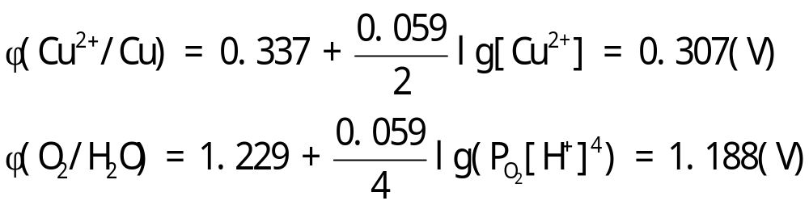
0.1mol/L CuSO₄, 0.1mol/LH₂SO₄
电池电动势为：E = 0.307 - 1.188 = -0.881 (V)
= E_{反}
外加电压为0.881V时，阴极是否有铜析出?
与外加电压方向相反，
称为反电动势（或反电压）。

Slide 7
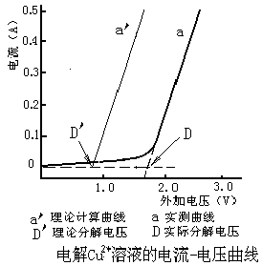
二、分解电压与析出电位
Theoretical decomposition voltage and deposited potential
1. 理论分解电压
根据能斯特方程计算，使反应进行,需要提供的最小外加电压（D′点） 。
E_{理分}= E_{原电池} = φ₊- φ₋
-0.881 (V)
2.实际分解电压及析出电位
实际开始发生电解反应时的电压，其值大于理论分解电压（D点）。

Slide 8

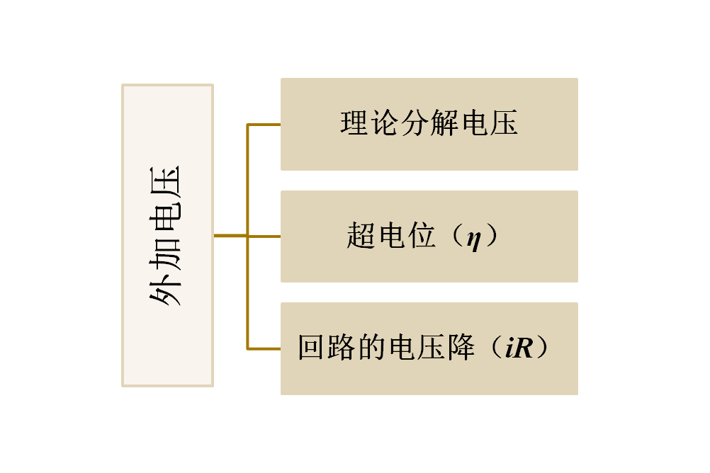
电解方程
阳极析出电位
阴极析出电位
V_{外} = （φ_{阳} + η_{阳}）- （φ_{阴} + η_{阴}） + iR
实际分解电压大于理论分解电压，原因是由于超（过）电位（η）的存在。
产生超电位(Over potential )的原因:
电极极化：电解时，电极上有净电流流过时，电极电位偏离其平衡电位的现象。
极化的分类：浓差极化和电化学极化

Slide 9
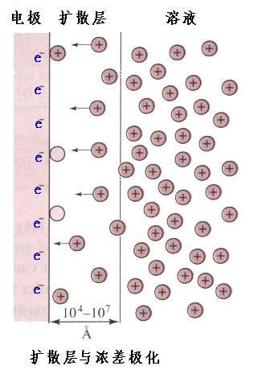
3、浓差极化与电化学极化
Concentration polarization and electrochemical polarization
浓差极化
Concentration polarization
电解开始后，电极表面形成浓度梯度。从而使正极电位增大，负极电位减小。
减小浓差极化的方法：
a.减小电流，增加电极面积；
b.加强搅拌，有利于扩散。

Slide 10
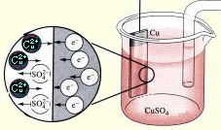
电化学极化
Electrochemical polarization
电荷迁越相界面的放电所需的超电位。
产生的原因：电极反应速度慢，电极上聚集了一定的电荷。

Slide 11
电化学超电位的影响因素
电极材料和电极表面状态
例如氢在不同材料电极上析出的超电位差别很大:
25℃，电流密度为10mA／cm²时，氢在各种材料上的过电位：
铅电极上为1.09V； 汞电极上为1.04V；
锌和镍电极上为0.78V；铜电极上为0.58V。
过电位也与电极表面状态有关。例如，在上述条件，氢的超电位在光亮铂片上为0.07V，而镀铂黑电极上，接近于0.00V。
Notes:
利用氢在汞电极上有较大的过电位，使一些比氢还原性更强的金属先于氢在电极上析出，因而消除氢离子的干扰。用汞电极做极谱工作电极正是利用这一点.

Slide 12
析出物质的形态
电极表面析出物是金属,一般说来过电位很小，大约几十毫伏。在电流密度不太大时,大部分金属析出的过电位基本上与理论电位一致。
析出物是气体，特别是氢气和氧气，过电位是相当大的。例如，在酸性介质中，在光亮铂阳极上，电流密度为20mA／cm²时,氧的过电位为0.4V，而在碱性介质中则为1.4V。
Notes:
一般说来，电极表面析出金属的过电位很小，大约几十毫伏。在电流密度不太大时,大部分金属析出的过电位基本上与理论电位一致，例如,银、镉、锌等。但铁、钴、镍较特殊，当其以显著的速度析出时，过电位往往达到几百毫伏。
如析出物是气体，特别是氢气和氧气，过电位是相当大的。例如，在酸性介质中，在光亮铂阳极上，电流密度为20mA／cm2时,氧的过电位为0.4V，而在碱性介质中则为1.4V。

Slide 13
电流密度
电流密度越大，过电位也越大。例如，铜电极上,电流密度分别为1、10和100mA／cm²时，析出氢气的过电位相应为0.19、0.58和0.85V。
温度
通常过电位随温度升高而降低。例如，每升高温度10℃，氢的过电位降低20～30mV。

Slide 14
表: 298K，不同电极和电流密度时H₂和O₂的超电位
电极材料 | 超 电 位／V
 | 0.0010A·cm^{－2} | 0.010A·cm^{－2} | 0.10A·cm^{－2} | 1.0A·cm^{－2}
 | H₂ O₂ | H₂ O₂ | H₂ O₂ | H₂ O₂
平滑的Pt 镀铂黑的Pt Au Cu Ni Hg Zn Fe Pb | 0.024 0.722 0.015 0.35 0.24 0.67 0.48 0.42 0.56 0.35 0.9 － 0.72 － 0.40 － 0.52 － | 0.068 0.85 0.030 0.52 0.39 0.96 0.58 0.58 0.75 0.52 1.0 － 0.75 － 0.56 － 1.0 － | 0.29 1.3 0.041 0.64 － － 0.80 0.66 1.1 0.64 1.1 － 1.1 － 0.82 － 1.2 － | 0.68 1.5 0.048 0.76 0.80 1.6 1.3 0.79 1.2 0.85 1.2 － 1.2 － 1.3 － 1.3 －

Slide 15
总之，在阴极上，析出电位越正者越容易还原；在阳极上，析出电位越负者越容易氧化。
析出电位是对一个电极而言，分解电压是对整个电解池而言。
对整个电解池来说，阳极超电位和阴极超电位的绝对值之和等于超电压（或称过电压）。

Slide 16
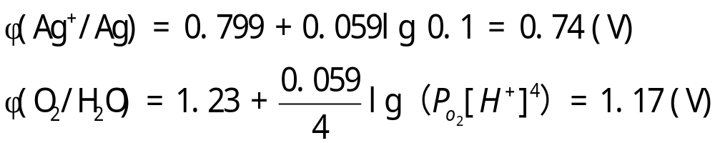
例：欲在500mA电流下电解pH=1.0含0.1mol/L硝酸银溶液，需施加的外加电压是多少？
已知： φ°_{Ag+/Ag}=0.799V, φ°_{O2/H2O}=1.23V,η_{Ag}=0, η_{O2}=0.40V, 电解池内阻为1.5Ω
解：
V_{外} = （φ_{阳} + η_{阳}）- （φ_{阴} + η_{阴}） + iR
V_{外} = (1.17 + 0.40) - (0.74 + 0) + 0.5×1.5 = 1.58 (V)

Slide 17
§2 电重量分析法
Electrogravimetric Analysis
电重量分析法:利用电解将被测组分从一定体积溶液中完全沉积在阴极上，通过称量阴极增重的方法来确定溶液中待测离子的浓度。
控制（恒）电流电解
电解方式
控制电位电解
控制外加电压电解

Slide 18
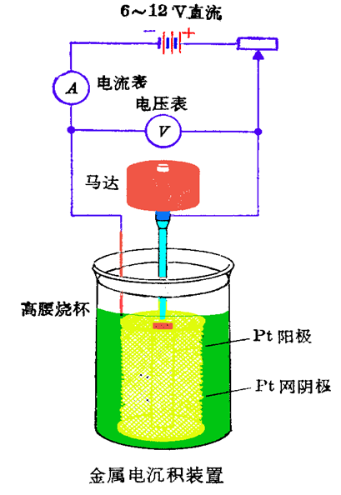
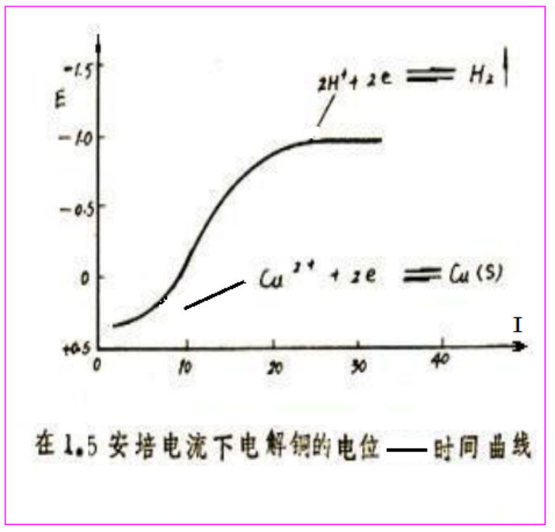
一. 电解方式
1.恒电流电解
保持电流在3-5A之间恒定，电压变化，最终稳定在H₂的析出电位。

Slide 19
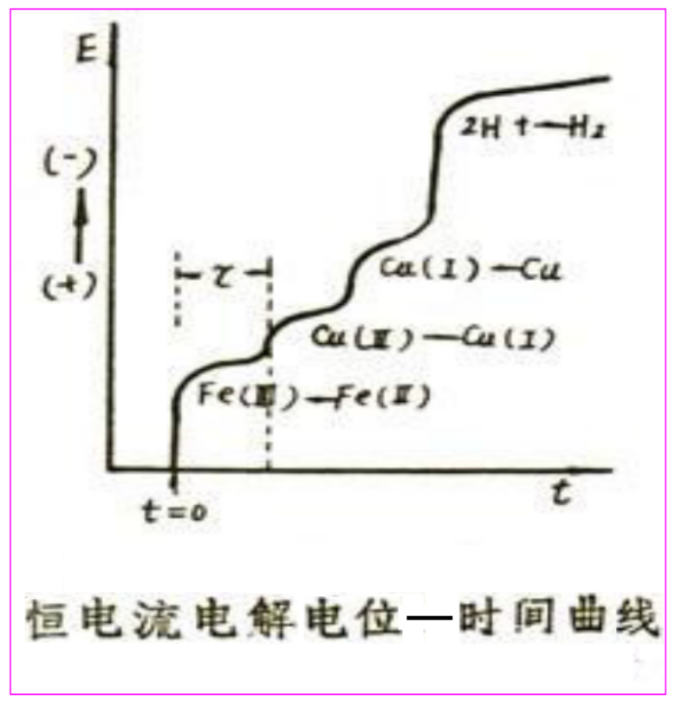
(1)恒电流电解分析特点
电极反应速率比控制电位电解分析快，但选择性差，往往第一种金属离子还未完全沉积时，由于电位变化，第二种金属离子也会在电极上析出而产生干扰。

Slide 20
(2)防止干扰的措施
可使用阳极或阴极去极剂（也称电位缓冲剂）以维持电极电位不变，防止发生干扰的氧化还原反应。
例如在Cu²⁺ 和Pb²⁺ 混合溶液中分离沉积Cu时，在试液中加入NO₃⁻ , Cu沉积完成后，NO₃⁻先于Pb²⁺在阴极上还原而生成NH₄⁺，防止Pb的沉积。
阴极：Cu
达到分离和定量测定的目的
阳极：PbO₂

Slide 21
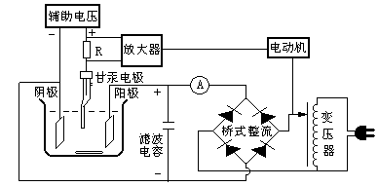
2. 控制阴极电位电解
在控制阴极电位电解过程中，调节外加电压，使电极电位控制在某一合适的电位值，使被测离子在工作电极上析出，其它离子则留在溶液中，以达到分离和测定的目的。

Slide 22
(1)控制电位电解特点
在控制电位电解过程中，开始时被测物质析出速度较快。随着电解的进行，浓度越来越小，电极反应的速率逐渐变慢，因此电流就越来越小。但因电极电位控制在某一小的区域，很好的防止其它离子的析出，选择性好。

Slide 23
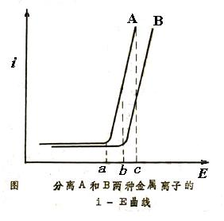
(2) 阴极电位的选择
如何选择阴极电位呢？
若溶液中含有金属离子A和B，要使金属离子A在Pt电极上析出， B仍留在溶液中。
当阴极电位控制在比b点负（如C点）时，A和B两金属离子同时析出；
将阴极电位控制在a＜φ＜b，或φ接近于b点时，可使A析出而B不析出，以达到分离的目的。

Slide 24
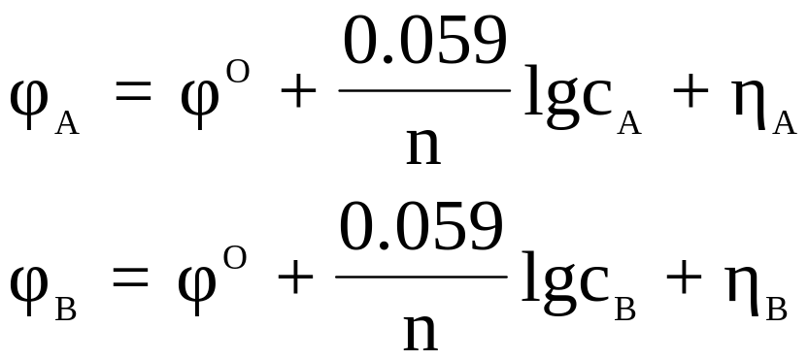
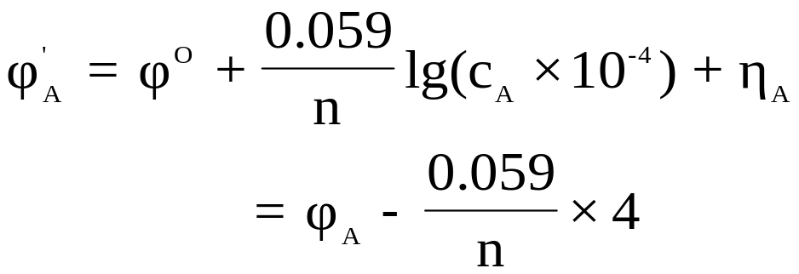
若A金属离子的析出电位比B正，其析出电位分别为：
假定当A金属离子的浓度降至原浓度的0.01%(或10^{－6} mol/L)时为完全分离，此时A金属离子的电位为：
将电位控制在 ϕ_{A}´和ϕ_{B} 之间，可使A、B两种金属离子定量地分离完全。

Slide 25
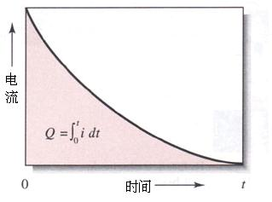
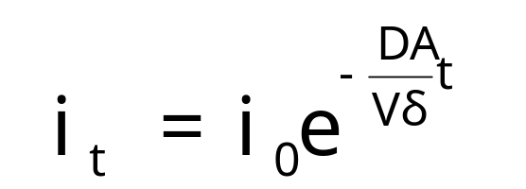
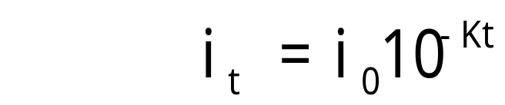
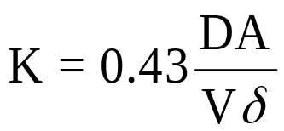
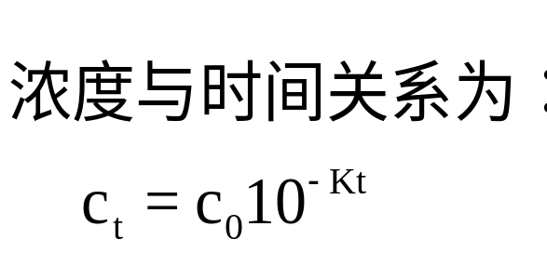
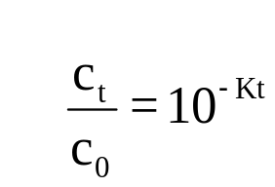
(3) 电解时间的控制
电流-时间曲线:
K:电流衰减指数(s⁻¹)
A：电极面积；D：扩散系数；
V：溶液体积；δ：扩散层厚度

Slide 26
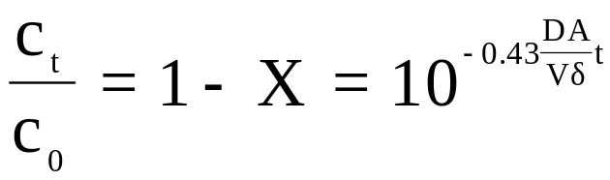
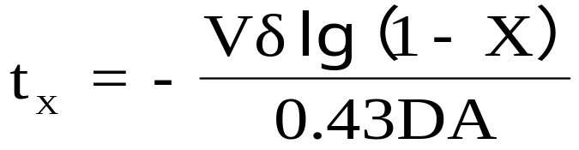
设：电沉积分数为X，则
电解完成X所需的时间为:
当C_{t} /C₀=0.0001(降至原浓度的0.01%，即X=99.99%)时，认为电解完全。
所需的时间为:
t_{99.99%} = 9.3Vδ /DA
电解完成的程度与起始浓度无关。与溶液体积V成正比，与电极面积A成反比。

Slide 27
3．控制外加电压电解
在电解过程中，外加电压恒定,阴极电位负移,电解电流不断衰减，ir降将降低。

Slide 28
二．电重量法的实验条件
1.电极面积A要大
2.电流密度要小
3.电解时要不断搅拌
4.使用阳极或阴极去极剂（也称电位缓冲剂）以维持
电极电位不变，防止发生干扰。
阳极去极剂: NH₂OH,防止阳极析出O₂, Cl₂对阴极反应干扰
阴极去极剂: NO₃⁻

Slide 29
三．汞阴极电解法
特点
1. 氢在汞上有较大的过电位，使一些比氢还原性更
强的金属先于氢在汞电极上析出，因而消除氢离
子的干扰。
2. 析出的金属与汞生成汞齐，使电极上金属活度
减小，析出电位更正，有利于金属还原。

Slide 30
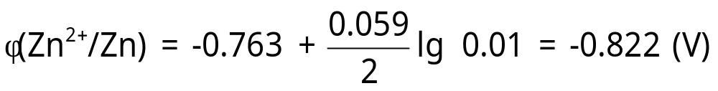
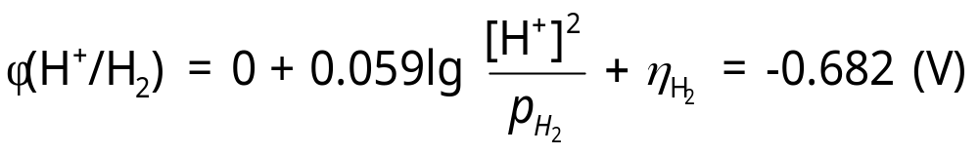
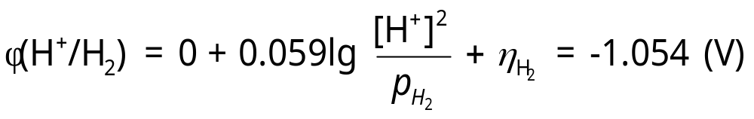
例2.电解0.01mol/L硫酸锌溶液，试问：在1mol/L硫酸溶液中，金属Zn是否能在铂阴极上析出？如溶液的pH为6，能否析出？
在锌电极上η_{H2}=-0.70V, φ°_{Zn2+/Zn}=-0.763V
解：
设 p_{H2}=1atm
φ_{Zn2+/Zn}＜ φ_{H+/H2}
pH=6
φ_{Zn2+/Zn}＞φ_{H+/H2}

Slide 31
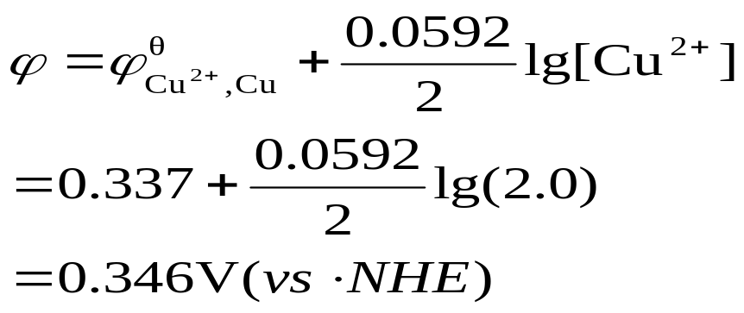
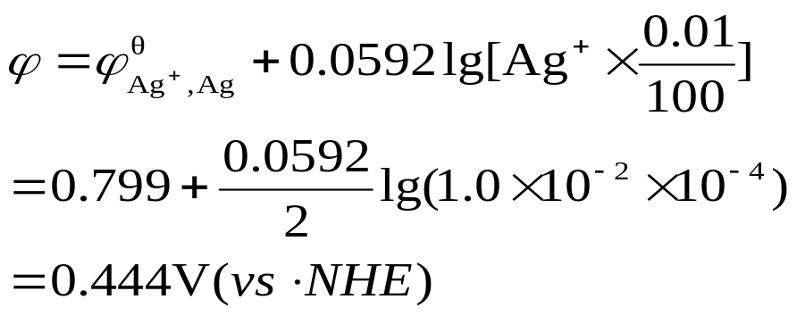
例3.若用电解法从组成为1.0×10^{－2}mol/L Ag＋，2.0 mol/L Cu^{2＋}的溶液中使Ag＋完全析出而与Cu^{2＋}完全分离，铂阴极的电位应控制在什么数值 （vs SCE，不考虑超电位)？
已知φ^{θ}_{Ag＋/Ag}＝0.799V，φ^{θ}_{Cu2＋/Cu}=0.337V
解：
（1）铜的析出电位：
(2)设当Ag＋浓度降至原浓度的0.01％时为完全析出，则
（0.444-0.242）～（0.346-0.242）
即：0.202V～0.104V (vs SCE)

Slide 32
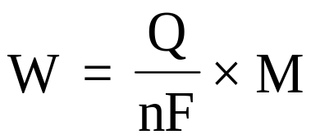
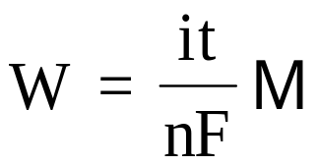
§3 库仑分析法
Coulometry
库仑分析法：电极反应-电量-物质量相互关系；
库仑分析法的理论基础：法拉第电解定律；
基本要求：电极反应单纯，电流效率100%。
一、库仑分析原理
principle of coulometric analysis
1. 法拉第电解定律
物质在电极上析出产物的质量W 与通过电解池的电量Q 成正比。
若通过电解池的电流是恒定的，则
式中：M为物质的摩尔质量（g），Q为电量（1库仑=1安培×1秒），F为法拉第常量（1F=96487库仑/mol），n为电极反应中转移的电子数。

Slide 33
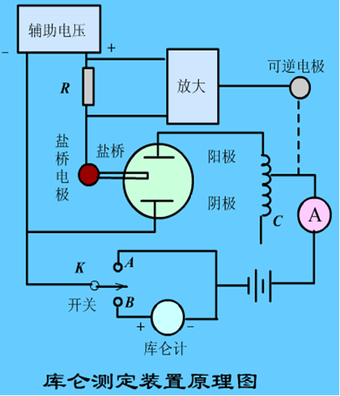
2.装置与过程
(1)预电解,消除底液中电活性杂质。通N₂除氧。预电解达到背景电流,不接通库仑计。
(2)将一定体积的试样溶液加入到电解池中，接通库仑计电解。当电解电流降低到背景电流时，停止。由库仑计记录的电量计算待测物质的含量。

Slide 34
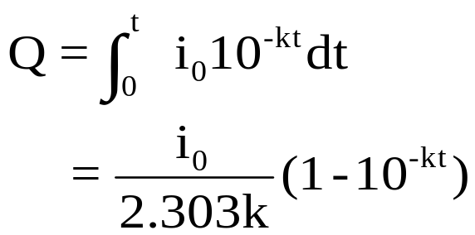
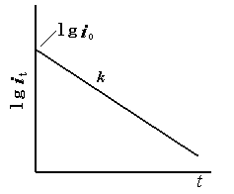
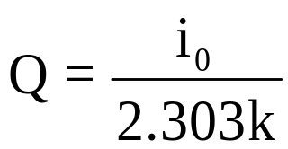

二、电量的确定 the quantity of electrical charge
积分
恒电流： Q= i × t
恒阴极电位：电流随时间变化时
2.电子积分仪
1. 作图法：
当t增大，10^{-Kt}减小，当Kt>3时， 10^{-Kt}可忽略不计
以lgi_{t} 对t 作图，斜率 K；截距lg i₀；
要求电流效率100%

Slide 35
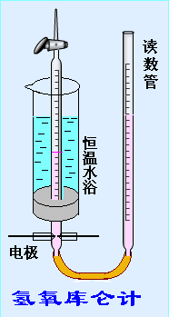
3. 库仑计
（1）氢氧库仑计 (电解水)
1F电量产生氢气11200 mL
氧气 5600 mL
共产生 16800 mL气体。
0.1741mL混合气体/库仑
气体
（2）库仑式库仑计
电解硫酸铜水溶液
电解结束后，反向恒电流电解，
沉积的Cu全部反应: Q = i × t

Slide 36
三、库仑分析方法
Methods of coulometric analysis
控制电位库仑分析法
控制电流库仑分析法(库仑滴定法)
微库仑分析法

Slide 37
(一)控制电位库仑分析法
装置:
电解池,
控制电极电位仪,
库仑计
在100%电流效率下控制电极电位电解,当电解至电流接近于零时停止电解,由库仑计电量得到被测物含量.

Slide 38
(二) 恒电流库仑分析─库仑滴定
1.控制电流的电解过程
在特定的电解液中，以电极反应产物作为滴定剂（电生滴定剂，相当于化学滴定中的标准溶液）与待测物质定量作用，当被测物质作用完毕后，据终点指示信号，而停止电解。根据电解的时间和控制的电流大小来计算消耗的电量，从而求得被测物的量。
终点指示方式：电化学法或指示剂法等。
库仑滴定不需要化学滴定和其它仪器滴定分析中的标准溶液和体积计量。

Slide 39
2. 库仑滴定指示终点的方法
(1) 化学指示剂法
这是指示终点的最简单的方法。可省去库仑滴定装置中的指示系统，比较简单。
但灵敏度较低。对于常量的库仑滴定可得到满意的测定结果。
Notes:
这是指示终点的最简单的方法。可省去库仑滴定装置中的指示系统，比较简单。但灵敏度较低。对于常量的库仑滴定可得到满意的测定结果。
例如，用甲基橙为指示剂，以电生Br₂。测定NH₂NH₂、NH₂OH或SCN⁻,通电时阳极上生成的Br₂与被测物质作用，至化学计量点后溶液中过量的Br₂,使甲基橙褪色。
选择化学指示剂应注意：（1）所选的指示剂不能在电极上同时发生反应；（2）指示剂与电生滴定剂的反应，必须在被测物质与电生滴定剂的反应之后，即前者反应速度要比后者慢。

Slide 40
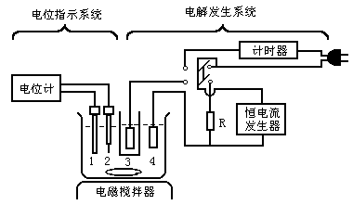
(2) 电化学法
（a）电流法—永停终点法
通常采用指示系统即两个相同的电极来指示终点，又称双指示电极电流法, 到达终点时利用电解液中产生可逆电对或可逆电对的消失而使指示回路中指示电流的迅速变化确定终点。

Slide 41
库仑滴定法测定As(Ⅲ)：
指示电极为二个相同的铂片，外加极化电压为0.2V。
如要使指示系统有电流通过，则两个指示电极必须发生如下反应： 阴极 Br₂ ＋2e→2Brˉ
阳极 2Brˉ→Br₂ + 2e
在H₂SO₄介质中，以 NaBr为发生电解质，电生的Br₂测定 A_{S}(Ⅲ)。电生Br₂立刻与溶液中的As(Ⅲ)进行反应。
在计量点之前，指示系统基本上没有电流通过，因为这时溶液中没有剩余的Br₂.
终点时，As(Ⅲ)已作用完全、过量的Br₂与同时存在的Brˉ组成可逆体系，两个指示电极上发生上述反应，指示电流迅速上升，表示终点已到达。
Notes:
现以库仑滴定法测定As(Ⅲ)为例，说明的原理。
指示电极为二个相同的铂片，外加电压为0.2V。在0.1mol／L H₂SO₄介质中，以 0.2mol／LNaBr为发生电解质，电生的Br₂测定 A_{S}（Ⅲ）。阳极上的反应为 2Br一Br₂＋2e
电生Br₂立刻与溶液中的As(Ⅲ)进行反应。在计量点之前，指示系统基本上没有电流通过，因为这时溶液中没有剩余的Br_{2.}如要使指示系统有电流通过，则两个指示电极必须发生如下反应
阴极 Br₂ ＋2e→2Brˉ
阳极 2Brˉ→Br₂ + 2e
但当溶液中没有Br₂的情况下而要使上述反应发生，指示系统的外加电压至少需0.89V，实际所加的外加电压只有0.2V，因此，不会发生上述反应，也不会有电流通过指示系统。当As（Ⅲ）作用完时、过量的Br₂与同时存在的Brˉ组成可逆体系，两个指示电极上发生上述反应，指示电流迅速上升，表示终点已到达。

Slide 42
（b）电位法
这种指示终点方法类似电位滴定确定终点的方法, 测量滴定过程中的电位变化，可用作图法和微商法或离子计及pH计来指示终点。

Slide 43
库仑滴定法的应用
1. 钢铁试样中含碳量的自动库仑测定
原理：试样在1200℃左右燃烧，产生的CO₂导入高氯酸钡酸性溶液，发生如下反应：
Ba(ClO₄) ₂ + H₂O + CO₂ → BaCO₃↓ + 2HClO₄
反应后溶液的酸度增加，开始电解，产生一定量OH ⁻
2H₂O +2e → 2OH⁻ +H₂ （阴极反应）
溶液恢复到原来酸度值时，停止电解;
消耗的电量→产生的OH ⁻ 量→中和的 HClO₄量;
2摩尔的高氯酸相当于1摩尔的碳;
可由仪器读数装置直接读出含碳量。

Slide 44
2. 污水中化学耗氧量的测定
化学耗氧量（COD）是评价水质污染程度的重要指标。它是指1L水中可被氧化的物质（主要是有机化合物）氧化所需的氧量。
基于库仑滴定法设计的COD测定仪原理：
用一定量的高锰酸钾（或K₂Cr₂O₇)标准溶液与水样加热反应后，剩余的高锰酸钾的量，用电解产生的亚铁离子进行库仑滴定：
5Fe²⁺ +MnO₄⁻ +8H⁺ = Mn²⁺ +5Fe³⁺ +4H₂O
根据产生亚铁离子所消耗的电量，可确定溶液中剩余高锰酸钾量，计算出水样的COD。

Slide 45
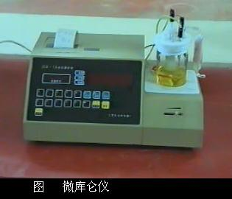
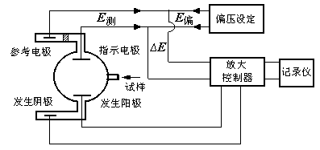
3. 微库仑分析
Microcoulometric analysis
特点：分析过程中电流是变化的。
方法灵敏，快速，方便, 适合于微量成分分析
原理与分析过程（测Cl⁻)：
（ 以电生Ag⁺为例：）
含Ag⁺底液的电位为E_{测}
设：偏压为E_{偏}
使: E_{测} = E_{偏}
则: △E = 0, I_{电解} = 0
体系处于平衡。

Slide 46

分析过程
当含Cl⁻的试样进入到滴定池后，
与Ag⁺反应生成AgCl，Ag⁺浓度↓ ，
则 E_{测} ≠ E_{偏} ，
△E ≠ 0，即平衡状态被破坏。
产生一个对应于E 量的电流I 流过滴定池.
在阳极（银电极）上发生反应：Ag →Ag⁺ + e
滴定池中继续发生次级反应： Ag⁺ + Cl⁻ → AgCl↓
当Cl⁻未反应完全之前，溶液的电位将始终不等于E_{偏}，电解不断进行。
当加入的Cl⁻反应完全后，[Ag⁺]低于初始值，电解电流将持续流过电解池直到溶液中[Ag⁺]达到初始值。此时 ：
E_{测} = E_{偏} ， △E = 0，使I_{电解} = 0，体系重新平衡。
电解停止。随着试样的不断加入，上述过程不断重复。

Slide 47
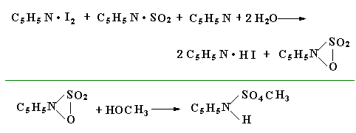
应用--卡尔․费休(Karl Fisher)法测定微量水
基本原理：利用I₂ 氧化SO₂ 时，水定量参与反应。
I₂+SO₂+2H₂O = 2HI+H₂SO₄
卡尔‧费休试剂 ：由碘、吡啶、甲醇、二氧化硫按一定比例组成。
（1）吡啶：中和生成的HI
（2）甲醇：防止副反应发生
过程：电解产生碘
1μg水对应10.722毫库仑电量。

Slide 48
1.电解0.01mol/L硫酸锌溶液，试问：在1mol/L硫酸溶液中，金属Zn是否能在铂阴极上析出？如溶液的pH为6，能否析出？在锌电极上η_{H2}=-0.70V, φ°_{Zn2+/Zn}=-0.763V
2. 用控制电位电解法电解0.1mol/L硫酸铜溶液，如控制电解时的阴极电位为-0.1V(对SCE)，使电解完成，试计算铜离子被电解析出的百分数。φ°_{Cu2+/Cu}=0.34V，
φ(SCE)=0.242V

